Slide 1


UNIVERZITET U BEOGRADU – SAOBRAĆAJNI FAKULTET
KATEDRA ZA DRUMSKI I GRADSKI TRANSPORT PUTNIKA
Osnovne studije:
Osnovni pojmovi i definicije iz teorije sistema transporta putnika
Beograd, 2024. godine

Slide 2
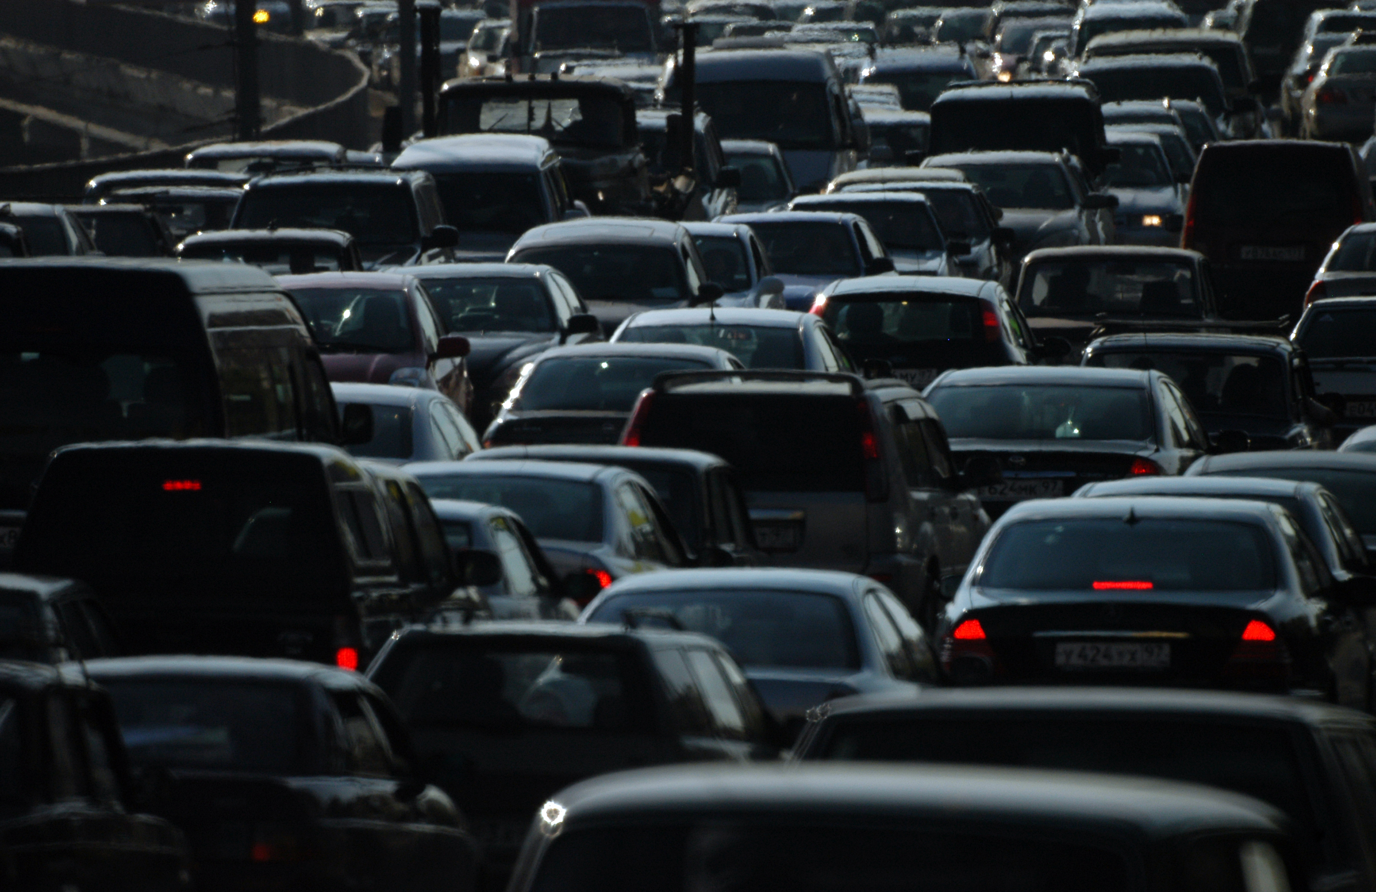
Osnovni pojmovi i definicije
SAOBRAĆAJ ?
TRANSPORT ?
SAOBRAĆAJ (Traffic) u najširem smislu reči, predstavlja delatnost sa ciljem prevoza ili premeštanja objekata i prenosa informacija.
Saobraćaj u užem smislu predstavlja organizovano kretanje vozila, odnosno tokove vozila.
Saobraćaj je neželjena posledica transporta i postoji samo ako postoje transportne jedinice koje se kreću po zajedničkoj saobraćajnoj mreži.
TRANSPORT (Transport) – Transport predstavlja složen proces prevoza, premeštanja ili prenosa objekata transporta primenjenom transportnom tehnologijom u postoru i vremenu, koji kao proizvod ima i transportnu uslugu sa ciljem zadovoljenja transportnih potreba i transportnih zahteva posmatrane grupe korisnika.
U najširem smislu reči uključuje sve procese, podprocese, aktivnosti i resurse (objekti, postrojenja, oprema, vozila, energija, ljudi, finansije i dr), koji se organizuju i kojim se upravlja sa ciljem dislokacije objekata transporta.
Transport predstavlja i važnu privrednu delatnost !!!

Slide 3
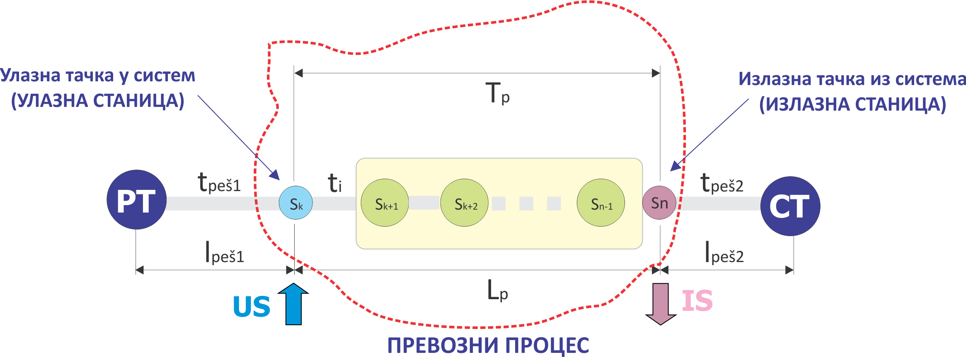
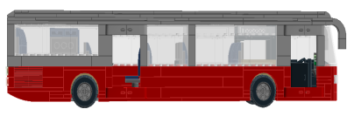
Osnovni pojmovi i definicije
TRANSPORT ≠ PREVOZ
PREVOZNI PROCES je deo procesa putovanja, odnosno ciklus koji se realizuje između momenta ulaska (US) i momenta izlaska (IS) putnika u/iz sistema javnog transporta putnika.

Slide 4
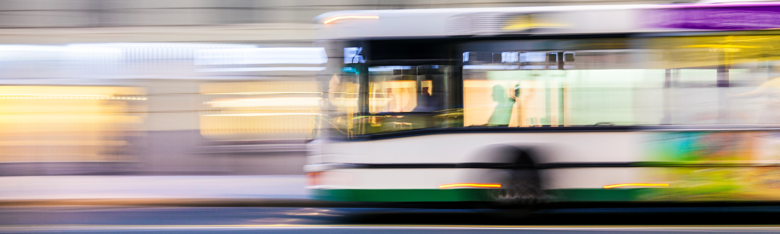
Osnovni pojmovi i definicije
TRANSPORTNA TEHNOLOGIJA (Transport tehnology) podrazumeva način transportovanja objekata transporta.
TRANSPORTNA TEHNOLOGIJA je organizovan način upotrebe znanja, alata, tehnika i metoda u cilju realizacije transportnih potreba korisnika transportnih sistema.
Najrasprostanjenija forma tehnologije transporta je korišćenje transportnih sredstava, koji se kreću po odgovarajućem putu.
Suština pomenute tehnologije je promena mesta objekta u prostoru, preko promene mesta nosilaca objekta – transportnog sredstva, kretanjem po putevima (transportnoj mreži).

Slide 5
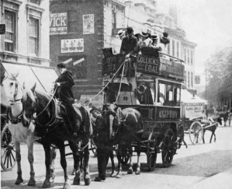
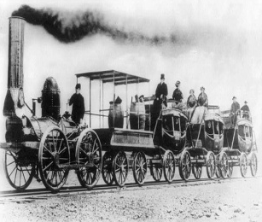
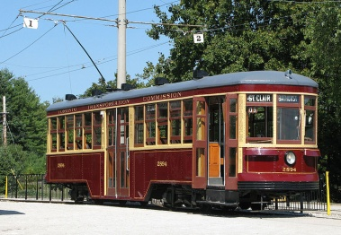
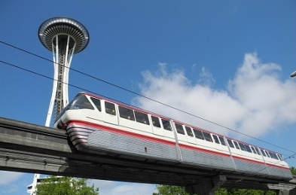
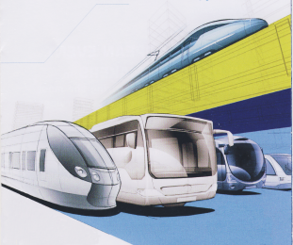

ETAPE RAZVOJA SISTEMA JAVNOG TRANSPORTA PUTNIKA
Odlične vučno - dinamičke karakteristike,
Visoka pouzdanost funkcionisanja,
Elastičnost u izboru kapaciteta,
Visoke performanse sistema,
Visok stepen komfora.
KONJSKA VUČA (OMNIBUS)
PARNA VUČA
ELEKTRO VUČA
Male brzine,
Niska transportna sposobnost ,
Nizak nivo bezbednosti,
Nizak nivo komfora,
Problemi sa higijenom, i sl.
Viši kapacitet,
Loše dinamičke k-ke vozila,
Niska bezbednost i sigurnost,
Nizak nivo komfora putnika,
Negativan uticaj na okolinu,
?
AUTOMOBILIZACIJA
Odlične tehničke, eksploatacione i sistemske k-ke,
Visoka fleksibilnost u prostoru i vremenu,
Visoka prevozna sposobnost sistema,
Visok stepen komfora i kvaliteta usluge,
Minimalan negativan uticaj na okolinu i kvalitet života.

Slide 6
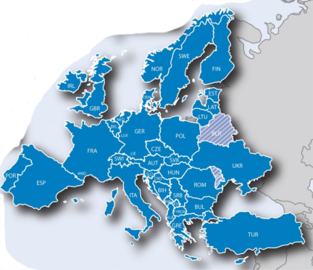

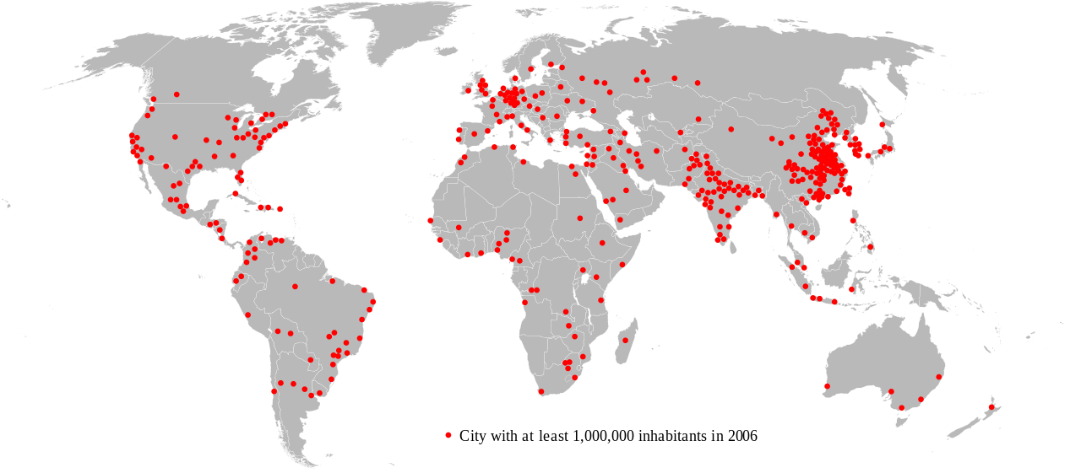
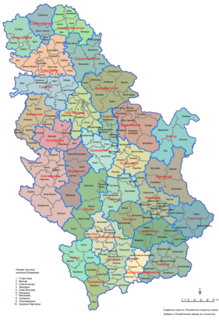
Činjenice i izazovi...
U EU transport kao privredna delatnost učestvuje sa 4,8% u GDP i zapošljava preko 11 miliona ljudi (4,5%)
Gradovi sa više od 1 miliona stanovnika
U Republici Srbiji transport kao privredna delatnost učestvuje sa 3,9% u GDP i zapošljava preko 115 hiljada ljudi (5,6%)
(Izvor: RZS, 2017)
SAVREMENA CIVILIZACIJA JE CIVILIZACIJA GRADOVA
Svaki 6. stanovnik živi u gradovima većim od 1 milion stanovnika
Svaki 3. stanovnik u gradovima većim od 500.000 stanovnika

Slide 7
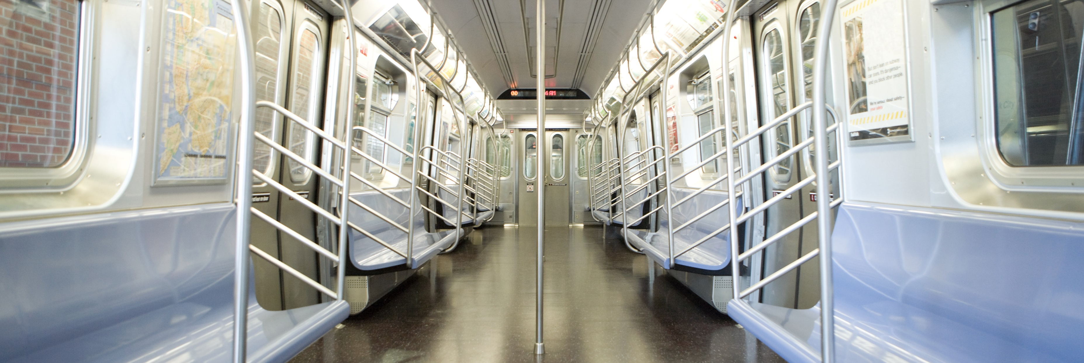
Transportni sistem i sistem JGTP
Sistem organizovan sa zadatkom da zadovolji transportne potrebe nazivaju se TRANSPORTNI SISTEM.
SISTEM JAVNOG TRANSPORTA PUTNIKA predstavlja složen organizacijsko-tehnološki sistem.
Sistem JGTP je osnovni logistički podsistem grada i najznačajniji servis mobilnosti građana urbanih područja, koji obezbeđuje prisustvo njegovih korisnika kao elemenata proizvodnih i drugih procesa, na mestu i u momentu gde i kada je to potrebno.

Slide 8
Karakteristike transportnih sistema
OSNOVNE KARAKTERISTIKE TRANSPORTNIH SISTEMA:
  Ciljevi i ciljna funkcija transportnog sistema,
  Struktura transportnog sistema,
  Organizacija,
  Upravljanje,
  Funkcionisanje
  i druge karakteristike.
CILJEVI SISTEMA TRANSPORTA PUTNIKA su, da se u uslovima realnog okruženja, odnosno konkretnog tržišta, zadovolje transportni zahtevi po obimu i kvalitetu, na optimalan način, odnosno da se zadovolje transportni zahtevi uz maksimalnu proizvodnu, troškovnu i ekonomsku efikasnost i efektivnost i minimalne negativne uticaje na okolinu.
CILJNA FUNKCIJA predstavlja kvantifikovani izraz ciljeva sistema, odnosno skup parametara koji određuju željeno stanje – rezultat ili output sistema.
Kvantifikacija ciljeva jednog sistema se definiše skupom parametara koji se nazivaju parametri (pokazatelji) kvaliteta i efektivnosti sistema (KPI - Key Performance Indicators).

Slide 9
Karakteristike transportnih sistema
STRUKTURA SISTEMA – čine je delovi sistema, odnosno podsistemi i elementi (komponente), zajedno sa vezama.

Slide 10
Karakteristike transportnih sistema
STRUKTURA SISTEMA
1. Transportna sredstva (vozila) daju objektima transporta pokretljivost i štite ih od atmosferskih i mehaničkih oštećenja.
  - Transportni modul (jedinica) – pojedinačno vozilo (N)
  Transportni sastav - (N_{s} = N_{o} · N)
  Sva vozila u sistemu ili sva vozila jednog vidovnog podsistema čine vozni park.
  Pod pojmom vozni park podrazumeva se skup svih transportnih sredstava u okviru posmatranog transportno poslovnog sistema, odnosno skup svih vozila (vučnih i priključnih vozila) različitih eksplataciono-tehničkih karakteristika .
2. Transportna mreža predstavlja složen skup više čvorova i veza između njih, po kojoj se obavlja proces prevoza, premeštanja ili prenosa objekata transporta primenjenom transportnom tehnologijom u prostoru i vremenu.
Transportna mreža sistema javnog transporta putnika ili Mreža linija je podsistem transportne mreže posmatranog administrativnog područja, i čine je transportne mreže svih podsistema (vidova) javnog transporta putnika, odnosno u širem smislu sve linije svih vidova sistema javnog transporta putnika.

Slide 11
Karakteristike transportnih sistema
STRUKTURA SISTEMA
3. Energija u kontekstu proučavanja transportnih sistema predstavlja osnovni element koji transportnim sredstvima daju pokretljivost. Transportna sredstva pogonsku energiju (konvencionalno fosilno gorivo, prirodni gas, elektro-energija i sl.), pomoću pogonskog agregata (motora) transfomišu u mehanički rad, koji daje transportnom sredstvu vučnu silu i pogonsku snagu.
4. Terminali - Predstavljaju organizovana mesta na kojima objekti transporta – putnici i vozila ulaze i/ili izlaze iz sistema, menjaju transportno sredstvo istog ili drugih vidovnih podsistema, vrši se izdavanje karata i drugih dokumenta, pružanje informacija i drugih usluga u vezi sa realizacijom transportnog procesa. Karakteristični terminali su autobuske stanice i autobaze (depoi).
Stajališta (stanice) su najmanje složeni terminali i predstavljaju pristupne tačke sistemu javnog transporta putnika, odnosno karakteristične presečne tačke na liniji na kojima se vozila planski zaustavljaju u toku perioda funkcionisanja linije, opremljena odgovarajućim objektima i opremom.
Terminusi su početno – završna stajališta jedne ili više linija, jednog ili više vidovnih podsistema.

Slide 12
Karakteristike transportnih sistema
ORGANIZACIJA TRANSPORTNOG SISTEMA podrazumeva planiranje, projektovanje i uspostavljanje veza i odnosa između procesa, podprocesa i aktivnosti u sistemu u cilju realizacije usvojenih planova, odnosno realizacije postavljene funkcije cilja.
UPRAVLJANJE TRANSPORTNIM SISTEMOM je složen proces donošenja odluka, čija osnovna funkcija ima za cilj efektivno i efikasno usmeravanje podprocesa planiranja sistema, organizovanja sistema, upravljanja ljudskim resursima, vođenja (uticanja) sistema i kontrole ljudskih, materijalnih, finansijskih i informacionih resursa sistema radi ostvarenja planirane ciljne funkcije sistema.
FUNKCIONISANJE TRANSPORTNOG SISTEMA predstavlja egzaktnu realizaciju svih procesa, podprocesa i aktivnosti u sistemu, kao uslov za dostizanje ciljne funkcije sistema.

Slide 13
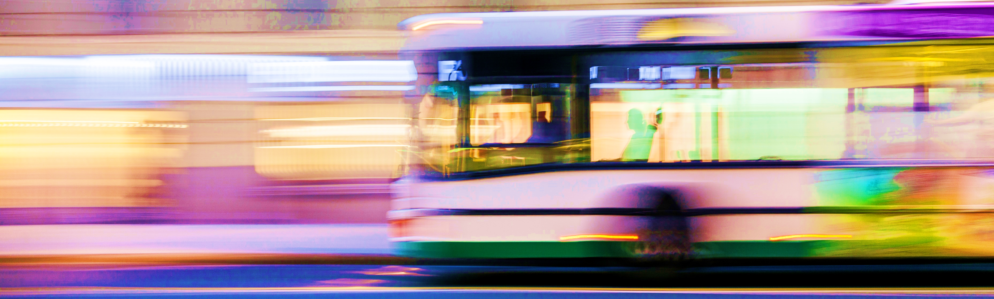
Transportna usluga
USLUGA je rezultat - proizvod proizišao iz aktivnosti između isporučioca i korisnika usluge, i internih (prethodnih) aktivnosti isporučioca, sa ciljem zadovoljenja potreba i zahteva korisnika.
JAVNA USLUGA predstavlja uslugu koja ispunjava zadatak od zajedničkog interesa, koji definiše šira populacija (javnost), a koju obezbeđuje organ javne uprave odgovoran da se društveni zahtevi izraze preko definisanih specifikacija.
Javna usluga predstavlja uslugu raspoloživu za sve korisnike po jednakim, unapred poznatim i prihvatljivim uslovima – ”razumnim” okvirima pristupačnosti i cene.
TRANSPORTNA USLUGA se može definisati kao sistemski organizovan proces čiji je rezultat proizišao iz niza međusobno povezanih aktivnosti prevoznika (operatora) i poslovnog okruženja u cilju zadovoljenja zahteva korisnika usluge (putnika).
Javni transport putnika je privredna delatnost koja proizvodi i pruža uslugu transporta putnika na kratkim ili dugim rastojanjima, unutar ili između naseljenih područja, pod unapred definisanim uslovima i uz plaćanje “fer” cene.

Slide 14
Transportna usluga
  OSNOVNE OSOBINE TRANSPORTNE USLUGE
    Predmet rada - putnik ili roba ne pripadaju proizvođaču - organizatoru transportne usluge. U delatnosti transporta putnika, putnik je jednovremeno i predmet rada i korisnik usluge.
    Višeparametarski karakter transportne usluge - Pored obima i kvaliteta bitni parametri transportne usluge u odnosu na druge proizvode i usluge su prostor i vreme.
    Istovremenost proizvodnje i trošenja usluge u prostoru i vremenu - Transportna usluga se mora pružiti, na mestu gde, i momentu vremena kada je zahtev ispostavljen, u obimu i kvalitetu kako je zahtevano.
    Pouzdanost funkcionisanja u pogledu obima i kvaliteta obezbeđuje se rezerviranjem kapaciteta - vozila, a ne kao kod drugih proizvodno-tehnoloških sistema rezerviranjem proizvoda-usluga.
    Završnu kontrolu kvaliteta, kao faktor pouzdanosti sistema, nije moguće vršiti pre realizacije usluge zbog osobine jednovremenosti isporuke i trošenja usluge. Kontrola kvaliteta usluge se obavlja dakle jednovremeno sa "trošenjem" usluge.

Slide 15
Struktura i dekompozicija transportnih sistema
TRANSPORTNI
SISTEM
PODSISTEM
TRANSPORTA
PUTNIKA
PODSISTEM
TRANSPORTA
ROBE
Struktura transportnog sistema prema objektu transporta

Slide 16
Struktura i dekompozicija transportnih sistema
PODSISTEM JAVNOG TRANSPORTA PUTNIKA
PODSISTEM TRANSPORTA PUTNIKA ZA SOPSTVENE POTREBE
DOMAĆI (NACIONALNI)
TRANSPORT PUTNIKA
MEĐUNARODNI
TRANSPORT PUTNIKA
SISTEM
TRANSPORTA PUTNIKA
Struktura sistema transporta putnika prema dostupnosti za korišćenje i području opsluge

Slide 17
Struktura i dekompozicija transportnih sistema
PODSISTEM JAVNOG TRANSPORTA PUTNIKA je podsistem transporta putnika koji korisnicima različitih kategorija pruža javnu uslugu na kratkim ili dugim rastojanjima, unutar ili između naseljenih mesta, pod unapred poznatim i definisanim uslovima i uz plaćanje “fer” cene, vozilima prilagođenim i opremljenim za ovu namenu, uljkučujući i pružanje staničnih usluga putnicima i operatorima (prevoznicima).
PODSISTEM TRANSPORTA PUTNIKA ZA SOPSTVENE POTREBE je podsistem transporta putnika u kome sam vlasnik vozila obavlja transport za sopstvene potrebe, najčešće po javnim saobraćajnicama (privatni automobil, motocikl, bicikl, pešačenje).
PODSISTEM DOMAĆEG (NACIONALNOG) TRANSPORTA PUTNIKA je podsistem javnog transporta putnika koji se obavlja na teritoriji jedne države.
PODSISTEM MEĐUNARODNOG TRANSPORTA PUTNIKA je podsistem javnog transporta putnika pri čijem se obavljanju prelazi najmanje jedna državna granica.

Slide 18
Struktura i dekompozicija transportnih sistema
DOMAĆI (NACIONALNI)
TRANSPORT PUTNIKA
LINIJSKI
TRANSPORT
PUTNIKA
GRADSKI I PRIGRADSKI
TRANSPORT PUTNIKA
MEĐUMESNI
TRANSPORT PUTNIKA
TAKSI
TRANSPORT PUTNIKA
LIMO SERVIS
POSEBAN LINIJSKI
TRANSPORT
PUTNIKA
VANLINIJSKI
TRANSPORT
PUTNIKA
Struktura sistema domaćeg transporta putnika prema tehnologiji pružanja usluge

Slide 19
Struktura i dekompozicija transportnih sistema
LINIJSKI TRANSPORT PUTNIKA predstavlja podsistem javnog transporta putnika, u kome se transport putnika kontinualno obavlja na mreži linija po unapred određenim uslovima funkcionisanja: fiksnim trasama kretanja vozila-linijama, redovima vožnje i unapred definisanim cenama transportne usluge.
VANLINIJSKI TRANSPORT PUTNIKA predstavlja podsistem javnog transporta putnika, dostupan samo za određenu grupu korisnika (putnika) na unapred određenoj trasi shodno zahtevima naručioca usluge u cilju realizacije konkretne transportne potrebe.
PODSISTEM POSEBNOG LINIJSKOG TRANSPORTA PUTNIKA je podsistem javnog transporta putnika, ugovoren i dostupan samo za određenu grupu korisnika (putnika), uz isključenje ostalih putnika, prema ugovorenom redu vožnje na fiksnim trasama linija.
TAKSI TRANSPORT je podsistem javnog domaćeg transporta putnika, koji se obavlja putničkim vozilom i za koji se naknada obračunava taksimetrom.
LIMO SERVIS je podsistem javnog domaćeg transporta putnika, koji se obavlja putničkim vozilom koje je iznajmljeno sa uslugom vozača;

Slide 20
Struktura i dekompozicija transportnih sistema
MEĐUNARODNI
TRANSPORT PUTNIKA
VANLINIJSKI
TRANSPORT
PUTNIKA
NAIZMENIČNI
TRANSPORT PUTNIKA
POVREMENI
TRANSPORT PUTNIKA
POSEBAN LINIJSKI
TRANSPORT
PUTNIKA
LINIJSKI
TRANSPORT
PUTNIKA
Struktura sistema međunarodnog transporta putnika prema tehnologiji funkcionisanja

Slide 21
Struktura i dekompozicija sistema javnog transporta putnika
PODSISTEM
JAVNOG TRANSPORTA PUTNIKA
STANDARDNI
TRANSPORT PUTNIKA
UBRZANI (POLUEKSPRES)
TRANSPORT PUTNIKA
BRZI (EKSPRES)
TRANSPORT PUTNIKA
Klasifikacija sistema javnog transporta putnika prema načinu funkcionisanja
STANDARDNI TRANSPORT PUTNIKA predstavlja takav podsistem javnog transporta putnika gde se vozila u toku funkcionisanja zaustavljaju na svim stanicama duž fiksnih trasa linija.
UBRZANI (POLUEKSPRES) TRANSPORT PUTNIKA predstavlja takav podsistem javnog transporta putnika gde se vozila u toku funkcionisanja zaustavljaju samo na pojedinim stanicama sa najvećom izmenom putnika.
BRZI (EKSPRESNI) TRANSPORT PUTNIKA predstavlja takav podsistem javnog transporta putnika gde se vozila u toku funkcionisanja zaustavljaju samo na početnoj i završnoj stanici linije, odnosno terminusima linije.

Slide 22
Struktura i dekompozicija sistema javnog transporta putnika
PODSISTEM
JAVNOG TRANSPORTA PUTNIKA
CELODNEVNI
TRANSPORT PUTNIKA
TRANSPORT PUTNIKA U ODREĐENOM PERIODU
VANREDNI
TRANSPORT PUTNIKA
Klasifikacija sistema javnog transporta putnika prema vremenu rada
CELOEDNEVNI TRANSPORT PUTNIKA predstavlja takav podsistem javnog transporta putnika koji korisnicima pruža transportnu uslugu kontinualno tokom celog dana.
TRANSPORT PUTNIKA U ODREĐENOM PERIODU predstavlja takav podsistem javnog transporta putnika koji korisnicima pruža transportnu uslugu samo u određenim periodima dana (najčešće u vršnim časovima)
VANREDNI TRANSPORT PUTNIKA predstavlja takav podsistem javnog transporta putnika koji korisnicima pruža transportnu uslugu samo u određenim-posebnim situacijama (sportski događaji i sl.) ili vanrednim uslovima (elementarne nepogode, rekonstrukcije na saobraćajnoj infrastrukturi, i sl.).

Slide 23

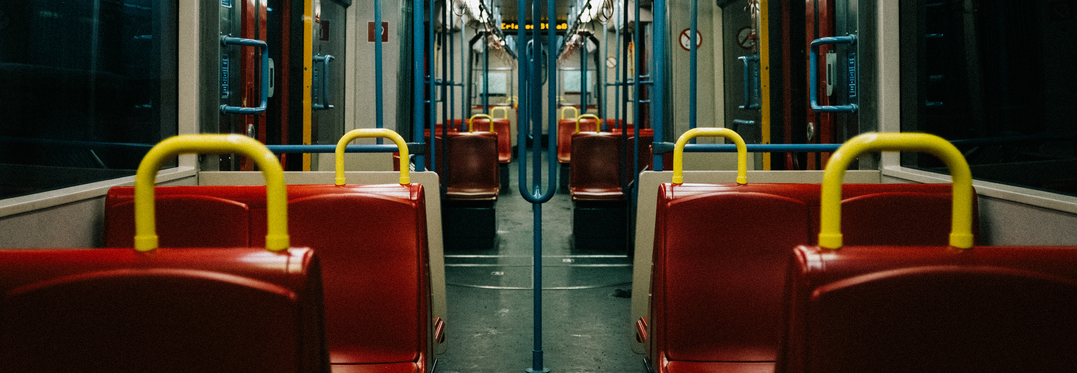
Sistem javnog gradskog transporta putnika
SISTEM JAVNOG GRADSKOG TRANSPORTA PUTNIKA predstavlja otvoren, složen organizaciono – tehnološki transportni sistem, sa stohastičkom promenom stanja sa ciljem zadovoljenja transportnih potreba različitih kategorija korisnika koji pruža javnu uslugu unutar grada ili mesta na administrativnoj teritoriji grada pod unapred definisanim uslovima, vozilima prilagođenim i opremljenim za ovu namenu, uljkučujući i pružanje staničnih usluga putnicima i operatorima (prevoznicima).
Podsistem javnog gradskog transporta putnika predstavlja najznačajniji javni servis mobilnosti stanovnika urbanih područja.
Sam naziv sistema ukazuje na njegove osnovne odrednice.

Slide 24
Sistem javnog gradskog transporta putnika
Odrednica "SISTEM" ukazuje da se radi o složenoj celini sasatavljenoj od međusobno povezanih i interaktivnih elemenata (komponenti), koji nakon funkcionisanja u rezultatu ima poseban kvalitet u odnosu na onaj koji imaju delovi (integralni kvalitet sistema).
Sistem je "JAVNI", jer je dostupan za korišćenje svim korisnicima pod jednakim i unapred poznatim uslovima.
Sistem je “GRADSKI”, jer obuhvata grad i šire gravitaciono područje grada (prigrad) na kome se javljaju kontinualni transportni zahtevi vezani za dnevni ciklus života i rada.
Odrednica "TRANSPORT" definiše da se radi o sistemu koji je organizovan da obavi "premeštanje, prevoz, prenos" objekata transporta (putnika) sa svim pomoćnim podprocesima koji pomažu da se taj zadatak obavi odgovarajaćom transportnom tehnologijom.
Predmet transporta u ovom sistemu su živa bića - ljudi, odnosno „PUTNICI”.

Slide 25
Sistem javnog gradskog transporta putnika
Struktura i dekompozicija grada i gradskog transportnog sistema

Slide 26

Sistem javnog gradskog transporta putnika
SISTEM
JAVNOG TRANSPORTA PUTNIKA
PODSISTEM
JAVNOG MASOVNOG TRANSPORTA PUTNIKA
(JMTP)
- AUTOBUSKI PODSISTEM (Bus subsystem)
- TROLEJBUSKI PODSISTEM (Trolley subsystem)
- TRAMVAJSKI PODSISTEM (Tram Subsystem)
- LRT (Light Rail Transport Subsystem)
- METRO (Metro Subsystem)
- PRIGRADSKA ŽELEZNICA (Suburban Rail Subsystem)
PODSISTEM
FLEKSIBILNOG TRANSPORTA PUTNIKA (PARATRANZIT)
(FTP)
PODSISTEM
SPECIJALNOG TRANSPORTA PUTNIKA
(STP)
- ZAJEDNIČKI PRIVATNI AUTOMOBIL (Car Pool)
- ZAJEDNIČKI AUTOMOBIL (Car Sharing)
- JAVNI BICIKL (Public Bike )
- TAKSI (Taxi)
- GRUPNI LINIJSKI TAKSI (Jitneys)
- TRANSPORT NA ZAHTEV (Demand Responsive Transport)
- ŽIČARE (Cable Car)
- USPINJAČE (Funicular)
- AUTONOMNA VOZILA (Autonomous vehicle)
- POKRETNE STEPENICE (Escalators)
- LIFTOVI (Lifts)
Klasifikacija sistema javnog transporta putnika prema tehničko – tehnološkim karakteristikama

Slide 27

Sistem javnog gradskog transporta putnika
JAVNI MASOVNI TRANSPORT PUTNIKA predstavlja podsistem javnog transporta putnika, u kome se transport putnika obavlja po unapred određenim uslovima funkcionisanja: fiksnim trasama kretanja vozila-linijama, redovima vožnje i unapred definisanim cenama transportne usluge.
U literaturi je često ovaj podsistem sinonim za transport putnika vozilima velikog kapaciteta (autobus, trolejbus, tramvaj, LRT, metro, prigradska železnica)
PARATRANZIT ili FLEKSIBILNI TRANSPORT PUTNIKA ili kako se često naziva transport putnika na iznajmljivanje, predstavlja podsistem transporta putnika dodtupan za sve korisnike (grupu korisnika) koji prihvataju uslove iz međusobnog ugovora, dostupan u prostoru i vremenu kao javna ili polujavna usluga, koju obezebeđuje operator (prevoznik) u cilju zadavoljenja različitog stepena individualnih transportnih potreba korisnika. Paratranzit najčešće nema fiksne trase linija i redove vožnje.
SPECIJALNI TRANSPORT PUTNIKA predstavlja podsistem transporta putnika dostupan korisnicima u prostoru i vremenu kao javna usluga, u kome se transport putnika realizuje po fiksnim trasama po kojima se kreću vozila, kabine ili beskonačne trake po unapred definisanim uslovima (žičare, uspinjače, autonomna vozila, eskalatori (pokretne stepenice), liftovi).

Slide 28
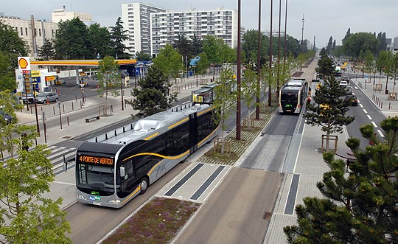
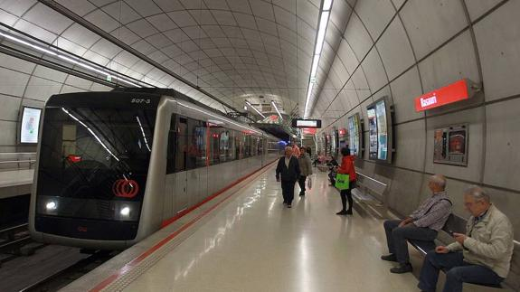
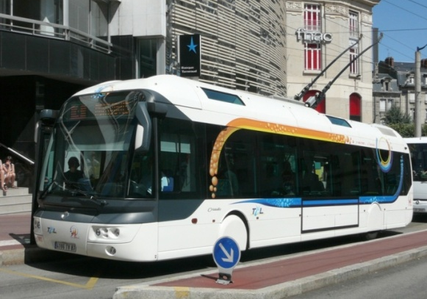
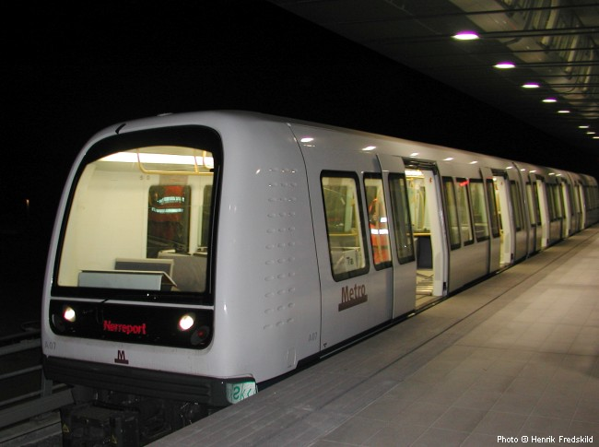
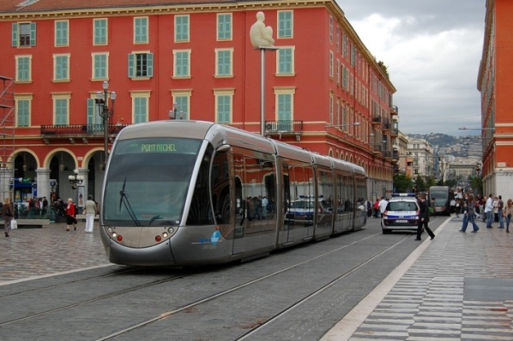
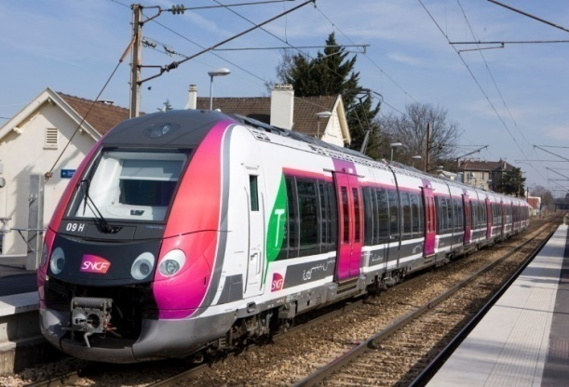
Sistem javnog masovnog transporta putnika
Autobus
LRT
Trolejbus
Metro
SISTEM
JAVNOG MASOVNOG
TRANSPORTA PUTNIKA
Tramvaj
Prigradska
železnica
Klasifikacija sistema javnog masovnog transporta putnika prema tehničko – tehnološkim karakteristikama

Slide 29

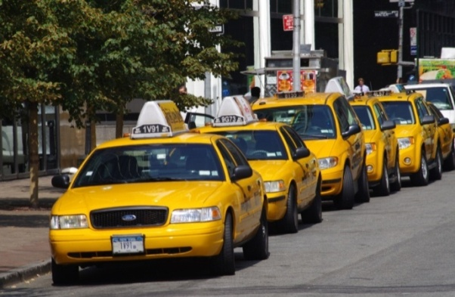
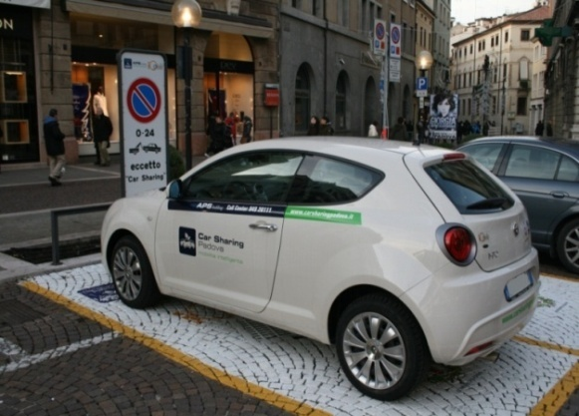
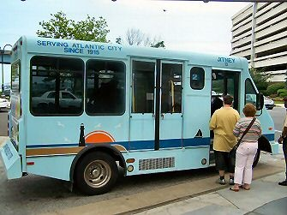
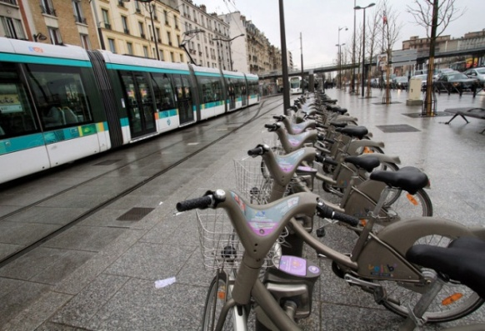
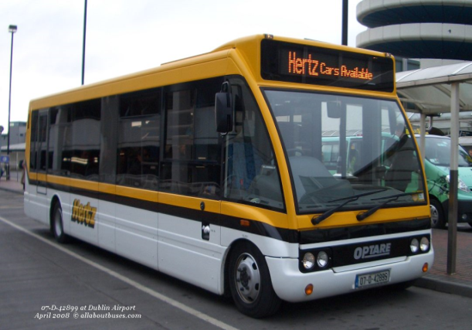
Sistem fleksibilnog transporta putnika
Car Pool
Taksi
Car Sharing
Linijski taksi
(Jitneys)
PODSISTEMI
FLEKSIBILNOG
TRANSPORTA PUTNIKA
(PARATRANZIT)
Javni bicikl
Transport
na zahtev
DRT .-Demand Responsive Transport
Klasifikacija sistema fleksibilnog transporta putnika prema tehničko – tehnološkim karakteristikama

Slide 30
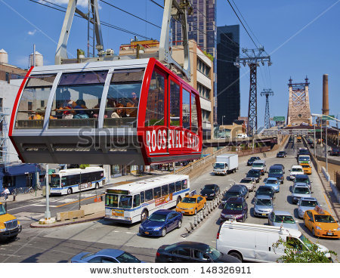
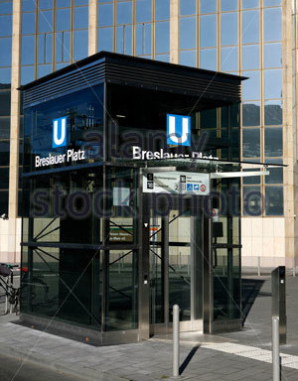
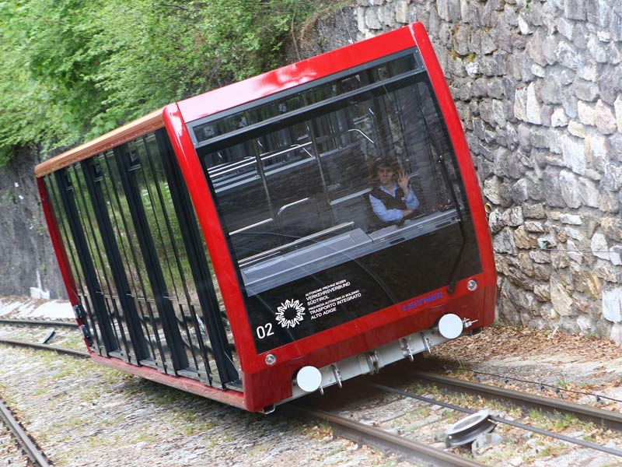
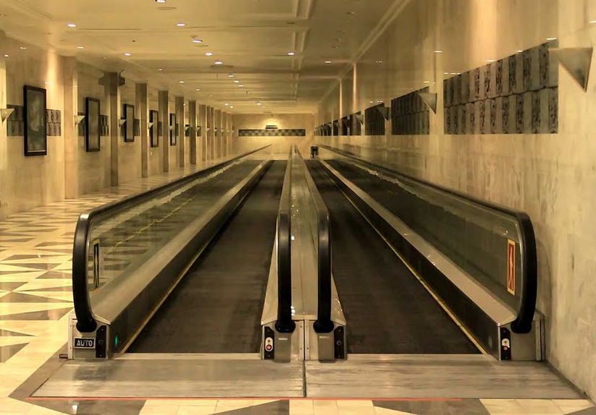
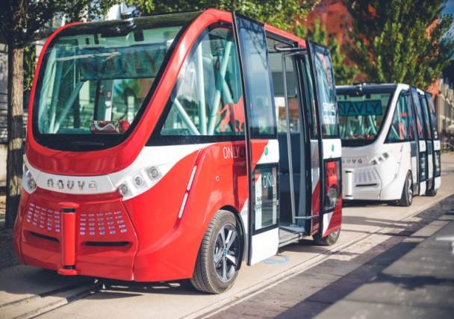
Sistem specijalnog transporta putnika
Žičare
Liftovi
Uspinjače
PODSISTEMI
SPECIJALNOG
TRANSPORTA PUTNIKA
Ekskalatori
Autonomna
vozila
Klasifikacija specijalnog transporta putnika prema tehničko – tehnološkim karakteristikama

Slide 31

OPŠTI POJMOVI

